Slide 1
Programare in limbaj de asamblare
Comparatie intre diferite limbaje de asamblare

Slide 2
Arhitectura MIPS
MIPS – (million instructions per second)
  Arhitectura RISC – Reduced Instruction Set Computer
  In contrast cu arhitectura CISC - Complex Instruction Set Computer)
  J. Hennesy, 1981, arhitectura “academica” cu f. multe implementari practice (ex: PIC32, ARM, PlayStation)
  Caracteristici arhitecturale:
    Set redus de instructiuni (aprox. 35)
    Instructiuni de lungime fixa (32 biti)
    Accesul la memorie numai prin 2 instructiuni Load/Store
    Numar redus de moduri de adresare
    Principiu RISC – sacrifica totul pentru viteza => arhitectura simpla ce permite executia instructiunilor intr-un timp minim
    Frecventa ceasului sistem este mai mare decat in cazul arhitecturilor CISC

Slide 3
MIPS - Registre interne
32 de registre
  banc de registre ce compenseaza partial lipsa instructiunilor cu memoria
  Adresarea registrelor:
    Cu $n (n=0-31)
    Cu $xn unde x=v,a,t,s,k,sp,gp,ra si n=0,1,2,…9
    X indica functia indeplinita de registru;
      ex: t=reg. temporar; s= registre salvate la apelul de rutina
      Sp=stack pointer, gp=global pointer, v= valori generate in urma evaluarii unor expresii
    Registrul $0 contine valoarea 0

Slide 4
MIPS - Formatul instructiunilor
Instructiunile au lungime fixa dar un continut variabil
Instructiuni de tip “R” – registru
  <instr> rd, rs, rt
  rd – registru destinatie
  rs – registru sursa
  rt – registru tinta (target)
  Ex: add $s1, $s2, $s3 ; $s1=$s2+$s3
Opcode rs rt rd shift funct
6 biti 5 biti 5 biti 5 biti 5 biti 6 biti

Slide 5
MIPS - Formatul instructiunilor
Instructiune de tip “I” – cu valoare imediata
  <instr> rt, rs, IMM
  rs – registru sursa
  rt – registru tinta (target)
  Ex: addi $s1, $s2, 55 ; $s1=$s2+55
Opcode rs rt IMM/Addr
6 biti 5 biti 5 biti 16 biti

Slide 6
MIPS - Formatul instructiunilor
Instructiuni de tip “J” – jump
<instr> LABEL
  Ex: j et1 ;jump
Opcode Addresa tinta
6 biti 26 biti

Slide 7
MIPS - Tipuri de instructiuni
3 tipuri:
  Aritmetice si logice
  Load/Store
  Salturi/ramificatii (branch)

Slide 8
Instructiuni aritmetice si logice
add $rd, $rs, $rt ;$rd = $rs + $rt
addi $rt, $rs, imm ;$rt = $rs + imm
sub $rd, $rs, $rt ;$rd = $rs - $rt
mult $rs, $rt ;$LO = $rs * $rt
div $rs, $rt ;$LO=$rs/$rt; $HI=$rs % $rt
and $rd, $rs, $rt ; $rd = $rs & $rt
andi $rt, $rs, imm ; $rt = $rs & imm
or $rd, $rs, $rt ; $rd = $rs | $rt
ori $rt, $rs, imm ; $rt = $rs | imm

Slide 9
Instructiuni Load/Store
Load word
lw $rt, offset($rs) ; $rt = MEM[$rs + offset]
Load byte
lb $rt, offset($rs) ; $rt = MEM[$rs + offset]
Store word
sw $rt, offset($rs) ; MEM[$rs + offset] = $rt
Store byte
sb $t, offset($s) ; MEM[$s + offset] = (0xff & $t)

Slide 10
Instructiuni de salt
Salturi neconditionate
  j target ; PC = (PC & 0xf0000000) | (target << 2)
  jr $rs ; salt cu registru PC = $rs;
Salturi conditionate (ramificari – branch)
  Branch on equal
  beq $rs, $rt, offset ; if $rs=$rt PC=PC+(offset<<2))
  Branch on greater than or equal with zero
  bgez $rs, offset ; if $rs >= 0 PC=Pc+ (offset << 2))

Slide 11
Comparatie MIPS ISAx86
Parametru | ISAx86 | MIPS
Nr. instructiuni | Foarte multe (~150) | Putine (35)
Complexitate instr. | Instructiuni complexe | Instructiuni simple
Format instr. | Variabil 1-16 octeti | Fix 4 octeti
Instructiuni cu memoria | Majoritatea instructiunilor | Doar instr. Load si store
Moduri de adresare | Multiple, complexe | Putine, simple
Executia instructiunilor | Mai multe cicluri | Un ciclu
Numar registre | 8 reg. generale | 32 de registre
Arhitectura UCP | Complexa (CISC) | Simpla (RISC)
Programare | Simpla, flexibila | Rigida, complicata

Slide 12
Limbajul de asamblare al familiei de microcontroloare PIC16Fxx
PIC16Fxx
  Microcontrolor destinat pentru aplicatii de control, incapsulate (embedded applications)
  Arhitectura de tip Harvard
    Separarea memoriei de program de memoria de date
    in contrast cu Arhitectura von Neumann – o singura memorie pentru date si program
  Memoria de program si de date este inclusa in microcontrolor
  Arhitectura RISC, pe 8 biti (registre de date de 8 biti)
  Instructiuni de lungime fixa (14 biti )
  Instructiuni executate intr-un singur ciclu (majoritatea) – timp de executie predefinit
  Executia instructiunilor – pipeline
  Memoria interna de date – fisier de registre cu acces direct
  Porturile de I/E mapate (suprapuse) peste memoria de date
  Ortogonalitate: toate instructiunile pot opera cu orice locatie de memorie, in acelasi mod

Slide 13
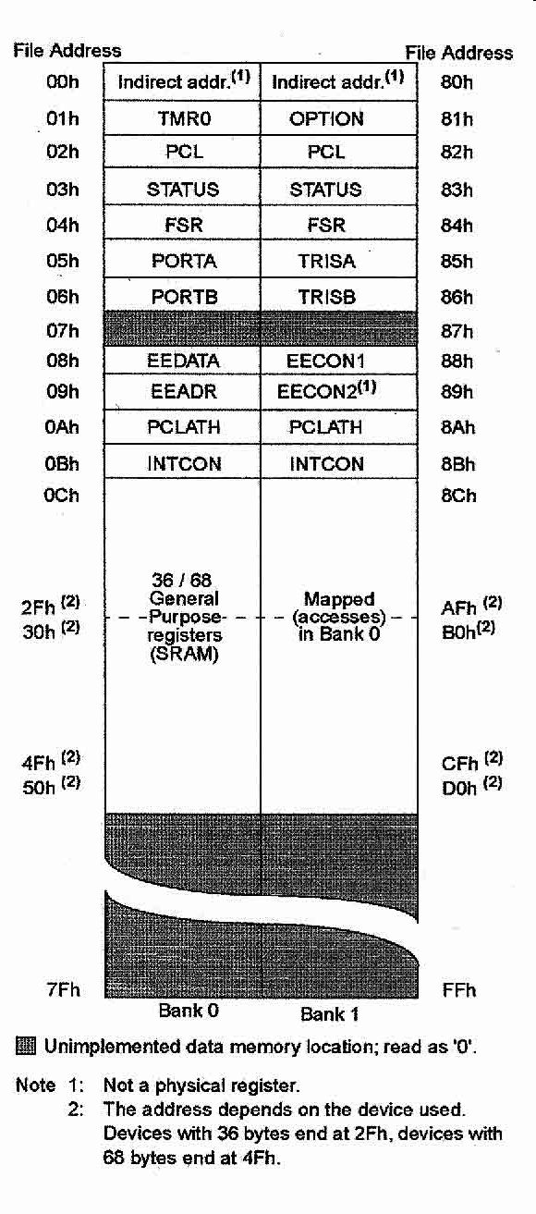
Registre si bancuri de memorie
Sunt 2 sau mai multe bankuri de registre (zone temporare de memorie interna)
Registre folosite mai des:
- W – registrul acumulator
- STATUS – registrul de stare
- PORTA, PORTB – porturile de intrare/iesire A si B; fiecare bit se poate configura ca intrare sau ca iesire
- TRISA, TRISB – registre de control prin care se configureaza bitii porturilor A si B pentru intrare sau pentru iesire
STATUS equ 03h ; adresa registrului de stare
TRISA equ 85h ; adresa registrului TRISA
;care controleaza directia bitilor din portul A
PORTA equ 05h ; adresa portului A
bsf STATUS,5 ; comuta pe Bankul 1
movlw 00h
movwf TRISA ;seteaza iesirile portului A ca si iesiri
bcf STATUS,5 ; comuta pe Bankul 0
Start movlw 02h
movwf PORTA ; scrie alternativ 0 si 1 pe bitul al 2-lea
movlw 00h ;
movwf PORTA
goto Start

Slide 14
Formatul instructiunilor
Instructiuni pe octeti
  Ex: ADDWF 0x25, W
FRA – File Reg. Addr.
Destinatia
13 7 6 0
Cod operatie
File reg. address
Cod operatie
D
File reg. address
Destinatia: W sau F

Slide 15
Formatul instructiunilor
Instructiuni pe bit
  Ex: BSF 0x25, 3
FRA – File Reg. Addr.
Pozitie bit
13 9 8 7 6 0
Cod operatie
Poz. bit
File reg. address

Slide 16
Formatul instructiunilor
Instructiuni de control (salt) si cu literale (valori immediate)
  Ex: MOVLW 0x55
13 10 8 7 6 0
Cod operatie
Cod operatie
Constanta (Literal)
Cod operatie
Constanta (Literal)

Slide 17
Setul de instructiuni PIC16
Notatii:
  f – “File register”
  d – destinatia:
    d=0 – destinatia este w (acumulatorul)
    d=1 – destinatia este “file register”
  k – constanta sau “literal”
  b – ordinul bitului (al catelea bit)
Instructiuni aritmetice si logice:
  addwf f,d ;aduna w cu f (file)
  subwf f,d ; scade w din f
  incf f,d ; incrementare f
  decf f,d ; decrementare f
  comf f,d ; complementare f
  andwf f,d ; SI logic intre w si f
  xorwf f,d ; SAU excl. intre w si f
  iorwf f,d ; SAU inclusiv intre w si f

Slide 18
Setul de instructiuni PIC16
Instructiuni de transfer
  movf f,d ; transfera f
  movwf f ; transfera w in f
  swapf f,d ;schimba cate 4 biti (nibble) in f
  clrw ; Sterge w
  clrf f ; sterge f
Instructiuni pe bit
  bcf f,b ; sterge bit in f
  bsf f,b ; seteaza bit in f
  btfsc f,b ; bit test f si skip if clear
  btfss f,b ;bit test f si skip if set

Slide 19
Setul de instructiuni PIC16
Operatii cu literale (constante) si de control
  addlw k ; w=w+k
  sublw k ; w=k-w
  andlw k ;w=w SI k
  iorlw k ;SAU interior w ,k
  movlw k ; w=k
  call k ; apel rutina
  goto k ; salt la adresa
  sleep ; trecere in mod stand-by
  return ; revenire din rutina
  retlw k ; revenire din rutina cu w=k
  retfie ; revenire din intrerupere

Slide 20
Comparatie intre ahitectura PIC16 si ISAx86
Parametru | ISAx86 | PIC16x
Nr. instructiuni | Foarte multe (~150) | Putine (35)
Complexitate instr. | Instructiuni complexe | Instructiuni simple
Format instr. | Variabil 1-16 octeti | Fix 14 biti
Memoria | Memorie comuna pentru instructiuni si date (arh. Von Neumann) | Memorie separata pentru instructiuni si date (arh. Harvard)
Moduri de adresare | Multiple, complexe | Putine, simple
Executia instructiunilor | Mai multe cicluri | Un ciclu
Numar registre | 8 reg. generale | Fisier de registre
Arhitectura UCP | Complexa (CISC) | Simpla (RISC)
Tipuri de date | Octeti, cuvinte dublucuvinte | Biti, Octeti

Slide 21
Elemente comune pentru orice limbaj de asamblare
Acces la registrii procesorului, la locatii de memorie si porturi de intrare/iesire
Controlul executiei programului prin instructiuni de salt (conditionat si neconditionat), apel de rutina si revenire din rutina
Mai multe moduri de adresare a memoriei si a porturilor de intrare/iesire
Exista o relatie biunivoca intre instructiunile limbajului de asamblare si codurile de instructiuni interpretate/executate de UCP (la o instructiune corespunde exact un cod masina)
Instructiunile lucreaza cu 0, 1, 2 sau 3 operanzi
Operatiile tipice implementate prin setul de instructiuni:
  Aritmetice, logice, de transfer, de control al executiei (de salt), rotatii si shiftari

Slide 22
Diferente intre limbajele de asamblare
Numar de instructiuni
Complexitatea instructiunilor
Formatul instructiunilor
Moduri de adresare acceptate
Accesul la memorie
  prin toate instructiunile
  numai prin Load si Store
Accesul la porturi
  numai prin instructiuni speciale In si Out
  prin toate instructiunile – mapare porturi peste memoria RAM
Numar de registre interne: 8, 32 sau fisier de registre
Dimensiunea datelor acceptate: biti, octeti, cuvinte, dublucuvinte, quadruplucuvinte
Organizarea interna a procesorului: 8, 16, 32 sau 64 de biti
Tipuri de date acceptate: biti, caractere, intregi (cu si fara semn), virgula flotanta, date impachetate (MMX)

